Slide 1
全科医学基本理念-
以问题为导向的健康照顾
复旦大学附属中山医院全科医学科
潘志刚

Slide 2
卫计委发文的深层次考量
全科医学的历史发展轨迹
  起源
  兴旺
  衰落
  复兴
全科医学的价值
  医疗体系
  社会-民众健康

Slide 3
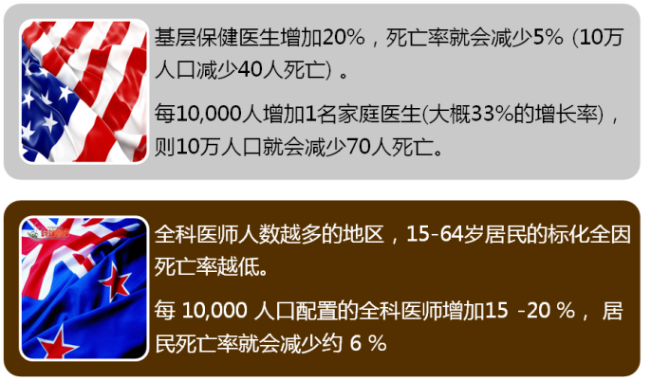
发展全科医学的社会价值

Slide 4
全科医学的基本原则与特点
基层医疗保健（primary care）
  疾病的首诊与治疗、心理诊断与治疗、个性化支持、交流有关医疗信息、连续性照顾、健康教育
提供 健康照顾
  人性化、综合性、持续性、协调性、可及的、一体化
以 为诊治理论基础
  生物－心理－社会模式
以 为导向
  预防
以 为工作方式
  团队合作

Slide 5
什么是“以问题为导向的健康照顾”
发现和解决疾病和问题（个人、家庭、社区）为导向（方向）
综合运用临床、预防、心理、社会多学科方法（手段）
对各种问题进行分析、制定并实施恰当的诊疗措施（过程）
实现对疾病诊疗和健康照顾（结果）

Slide 6
意义
围绕中心环节（问题），明确主线（发现-分析-诊断-处理），不偏离目标（结果）
海量的社区卫生工作中有所侧重
  全科医师的工作思路和流程
  区分不同的健康问题：普通/重点、本质/表象
健康问题：未分化阶段-症状不典型-不是疾病
人的整体性-问题的背景资料

Slide 7
社区常见健康问题的特点
早期/未分化
具有很大的变异性和隐蔽性
具有多维性和多层次性
  生物/心理/社会因素交叉积累
健康问题的系统性和联系性（个人、家庭、社会）
广泛性（家庭周期问题、职业不良问题）
健康问题多于疾病，常见病多于罕见病

Slide 8
案例1
56岁，中年女性。
高血压史3年？
心前区疼痛3天---？
ECG？
？

Slide 9
以问题为导向的个体健康照顾
全科医生面临的问题与专科医生不同
  未分化疾病-解决问题为目标,而不是确切的生物学诊断
不仅要了解生物学原因，还要了解心理、社会原因
分析症状，分清问题的主次
疾病演变过程长，随访是关键

Slide 10
快速发现患者的问题
有效利用就诊过程：聚焦式临床接触
  问题的提出，关键问题的阐述，有针对性的体检(体检思维)，诊断的解释，处理计划的协商，随访．

Slide 11
以问题为导向的群体健康照顾
适用于家庭与社区人群
  家庭是一个通过生物学关系、感情关系或法律关系连接在一起的一个群体
  社区是一定数量人群的聚居区。居民有相似的地理环境、文化背景、生活方式和认同意识，有一定的服务设施和管理机构
家庭对健康的影响-双向性
社区诊断-特征与问题

Slide 12
常见健康问题的诊断策略-诊断思维
基本理论、基本技能和临床经验是“硬件”
临床思维方法是“软件”
全科医生所要具备的能力要比专科医生低？

Slide 13
常见健康问题的诊断策略-诊断流程
安全的医生
评估-确认-转诊
评估-观察-再确认

Slide 14
常见健康问题的诊断策略-诊断分类
提出假设-验证或者排除
临床推理

Slide 15
就诊过程应注意的问题（人文精神）
就诊的原因
学会倾听
疾患对病人的影响：疾患(illness)与疾病(disease)．
疾患对家庭的影响
为这个人的疾患提供服务的合适范围
可以利用的资源

Slide 16
发现问题的技巧（1）
使用病人的语言。不要以高人一等的语气对病人讲话，并注意避免使用医学术语。
开始十分重要的，并将影响整个就诊过程。用开放式的开始，而不是封闭式的，
采用适当的陈述句进行问诊。
给予病人一些鼓励。
验证病人所说的话。
对提问的目的加以解释，

Slide 17
发现问题的技巧（2）
  积极地寻找病人的信念、观点、忧虑、期望、情感以及这些对病人所造成的影响。
  合理地以不同的方式运用你的全面的和特殊的系统问询。
  全面而恰当地进行体格检查。
  使病人的情绪放松，减轻他们的焦虑，并试着鼓励他们克服内心缺乏自信的心理。

Slide 18
确定患者的问题
不同类型的患者
问诊技巧和沟通技巧
医生应该“听”或凭直觉推断出患者没有说出的重要的问题。
患者已说的问题-患者没说的问题-医生的问题
信念和文化的影响

Slide 19
确定患者的问题-小结
仔细倾听
避免主观推断
时刻保持开阔思路
避免滑入“疾病模式”
  “疾病模式”-疾病标签，治愈患者

Slide 20
以问题为导向的处理原则
健康照顾与疾病治疗并重
全面、系统和联系性的处理原则
急则治标，缓则治本，标本兼治
动态、渐进性处理原则
以人为本，以健康为中心

Slide 21
以问题为导向的临床策略
以问题为导向，不排斥疾病诊断
需要的技能
  对个体问题的诊断与处理技能
  对家庭问题的诊断干预技能
  对社区问题的诊断、干预技能

Slide 22
全科医生的优势
良好的医患关系
持续性的照顾
协调性的照顾

Slide 23
案例2
61岁，老年男性。
高血压病史5年，胸痛4小时来社区门诊
  除了转诊，还有什么需要注意
  有什么需要反思的？
患者的一系列问题分别是什么？
  就诊时
  转诊后
  回社区后

Slide 24

谢谢！

